Slide 1
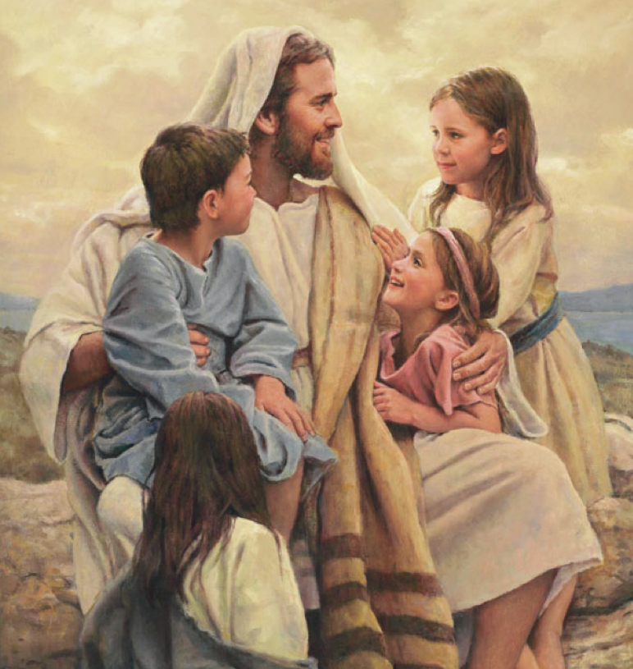
إخترتك ولم أرفضك
I have chosen you and have not cast you away
)Uninvited (كتاب

Slide 2
The more fully
we invite God in,
the less
we will feel uninvited
by others.
كلما دعونا الله للإستقرار بداخلنا أكثر، كلما قل شعورنا بالرفض من الناس

Slide 3
الله لا يرجع فى اختياره
God maintains his choice
لكن قد يسمح بوجع من اجل النمو
BUT God might allow
that you pass through some pain
for the sake of your growth
لكن قد يؤجل اعلان الصورة الكاملة للرسالة
BUT God mighty postpone clearing up
the whole picture of the message
لكن قد يطلب منك التمتع به اكثر من العمل
BUT God might ask you
to enjoy Him more than work

Slide 4
God’s love
isn’t based on me,
it’s simply placed on me.
And it’s the place from which I should live … loved.
محبة الله لا تعتمد عليَ
ولكنها ببساطة موضوعة عليَ
وهي المكان من حيث لابد أن أحيا ... محبوباً

Slide 5
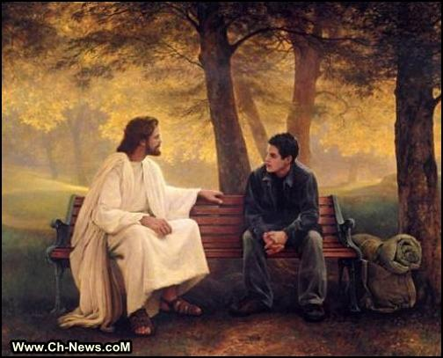
الشعور بالرفض
The Feeling of Rejection
من الناس ( شعور حقيقى )
From people (a real feeling)
من النفس ( شعور متذبذب )
From oneself (a wobbling feeling)
من الله ( شعور كاذب ) ( حرب شيطان )
From God (an untrue feeling) (A devilish war)

Slide 6
The voices of condemnation, shame, and rejection
can come at you,
but they don’t have
to reside in you.
قد تواجه أصوات إدانة، خزي، ورفض
ولكنها لا يجب أن تستقر بداخلك

Slide 7
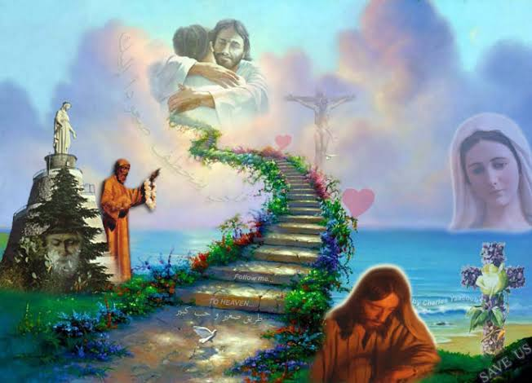
الشعور بالرفض
The feeling of Rejection
يسرق منك السعادة / السلام
Steals away from you joy / peace
يسرق منك الحب والعطاء بدرجة
Steals away from you some love and giving
يسرق منك التركيز على الهدف والرسالة
Steals away from you
the focusing on the goal and mission

Slide 8
الشعور بالرفض
The feeling of Rejection
يسرق منك الكرامة والقيمة
Steals away from you the dignity and value
يسرق منك الحياة ( الحاضر والمستقبل )
Steals away from you life
(the present and the future)

Slide 9
Rejection
Steals
the Best of who I am
by reinforcing the worst
of what’s been said to me
الرفض يسرق اجمل ما فيَ
بتعزيز أسوأ ما قد قيل لي

Slide 10
صور الرفض من الناس
Examples of peoples’ rejection
عدم الترحيبUn-welcomness
الاحتقار والاهانة Scorn and humiliation
المواجهات العنيفة
Violent confrontations
الظلم
Injustice
توزيع الادوار Distribution of roles

Slide 11
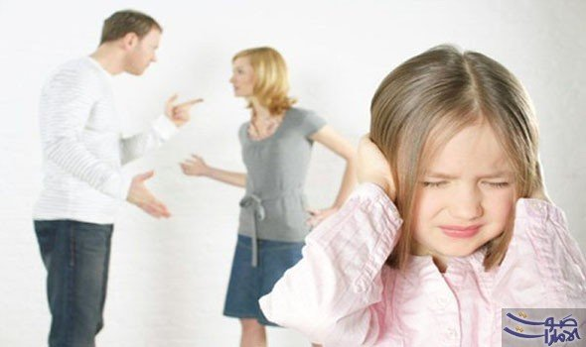
الحساسية للرفض (الماضي والتربية) Sensitivity towards getting rejected
(The past and the upbringing)
قلة التشجيعLack of encouragement
خبرات الترك والتحرش والعنف
Experiences of being abandoned, facing harassments and violence
التمييز الصريحClear discrimination
الكلام السلبى المستمر
Continuous negative talks

Slide 12
Relationships
don’t come in packages
of perfection,
relationships come in packages
of potential.
العلاقات لا تأتي في شكل مجموعة من أشكال الكمال،
بل تأتي كمجموعة من الإمكانيات

Slide 13
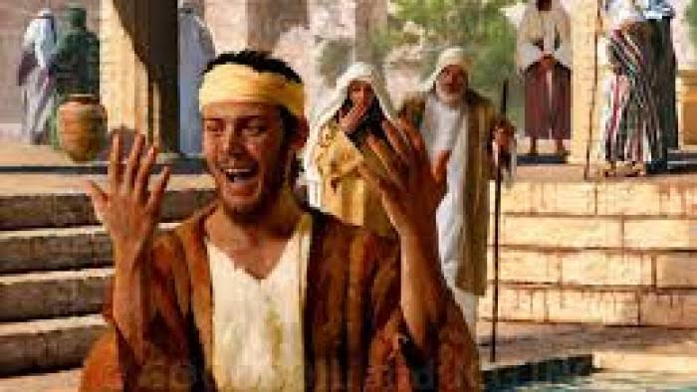
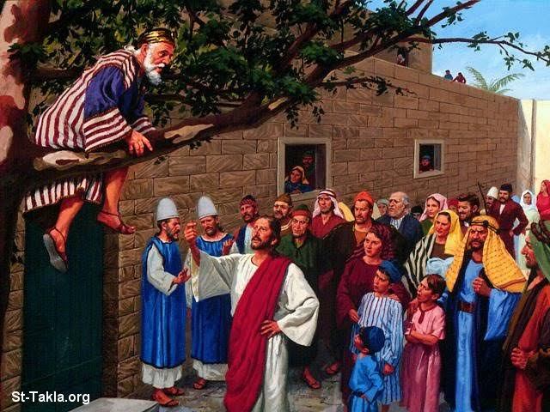
اخترتك ولم ارفضك
I have chosen you and have not cast you away
اخترتك يا ابنى رغم ضلالك ( الابن الشاطر)
I have chosen you My son despite
your deviation out of the right path (the clever son)
اخترتك يا ابنى رغم عنادك ( الابن الاكبر)
I have chosen you My son despite your stubbornness (the older son)
اخترتك يا بنتي رغم فسادك ( السامرية )
I have chosen you My daughter despite
your sinful life

Slide 14
اخترتك ولم ارفضك
I have chosen you and have not cast you away
اخترتك يا ابنى رغم ماضيك ( المخلع )
I have chosen you My son
despite your past (The Cripple)
اخترتك يا ابنى رغم عجزك (المولود اعمى)
I have chosen you My son
despite your disability (The born blind)
اخترتك يا ابنى رغم كراهية الناس ( زكا )
I have chosen you My son despite peoples’ hatefulness (Zacchaeus)

Slide 15
God isn’t afraid of your sharp edges
that may seem quite risky to others.
He doesn’t pull back.
He pulls you close.
الله لا يخاف من طباعك الحادة
والتي قد تبدو للاخرين مصدر خطوره.
الله لا يتراجع ويبتعد عنك بل يجذبك له أكثر.

Slide 16
صدقنى لم ارفضك
Believe Me I did not reject you
خلقتك ولا اريد الا خلاصك
I created you and want nothing but your salvation
دعوتك ولا اريد الا استجابتك
I called you and I want nothing but your response
غفرت لك ولا اريد الا نقاوتك
I forgave you and want nothing but your purity

Slide 17
صدقنى لم ارفضك
Believe Me I did not reject you
نسيت لك ولا اريد الا انجازاتك
I forgot all what you have done and
I don’t want except your deeds & accomplishments
احببتك ولا اريد الا ان تحبنى
I loved you and all I want is that you love Me
ابحث عنك ولا اريد الا ان أجدك
I search for you and all I want is to find you

Slide 18
What we see
will violate what we know unless what we know
dictates what we see.
ما نراه سوف يَنتَهِك ما نعرفه
إلا إذا أصبح ما نعرفه هو الذي يُملي علينا ما نراه

Slide 19
تذكر
Remember:
الرفض ليس إسقاط مستقبلي للفشل
Rejection is not a projection of future failures
الرفض ليس علامة تُصبح موصوم بها،
إنما هو يٌمَكِنَك من التوائم والمُضي في المسير
Rejection doesn’t label you;
it enables you to adjust and move on.

Slide 20
تذكر
Remember:
أنت لديك ما تُمدَح عليه أكثر بكثير مما رُفضت بسببه
There’s much more to you
than the part that was rejected.
ما يراه شخص واحد على إنه عيب فيك،
قد يرى آخر انه ميزة رائعة فيك
What one person sees as your liability,
another might see as a wonderful asset.

Slide 21
إخترتك ولم أرفضك
I have chosen you and have not cast you away

